Slide 1
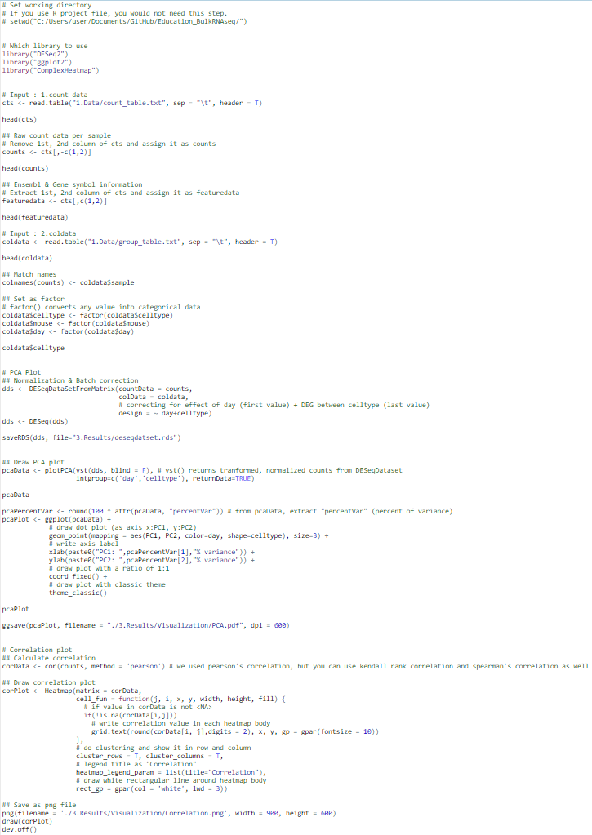
Workflow
2. DESeq2.R
1. Packages, Input data 불러오기
< Explanatory Analysis & Visualization >
2. PCA plot 그리기
3. Correlation plot 그리기

Slide 2
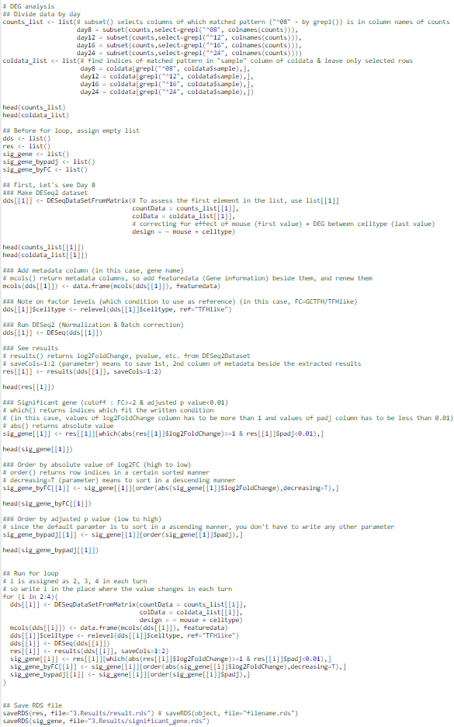
Workflow
2. DESeq2.R
< Statistical Testing >
4. DEG 분석

Slide 3
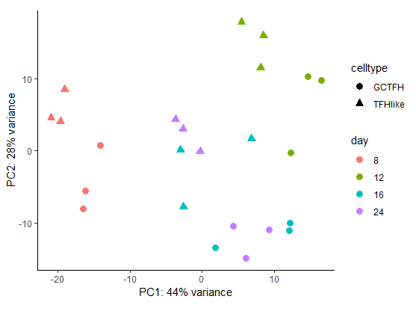
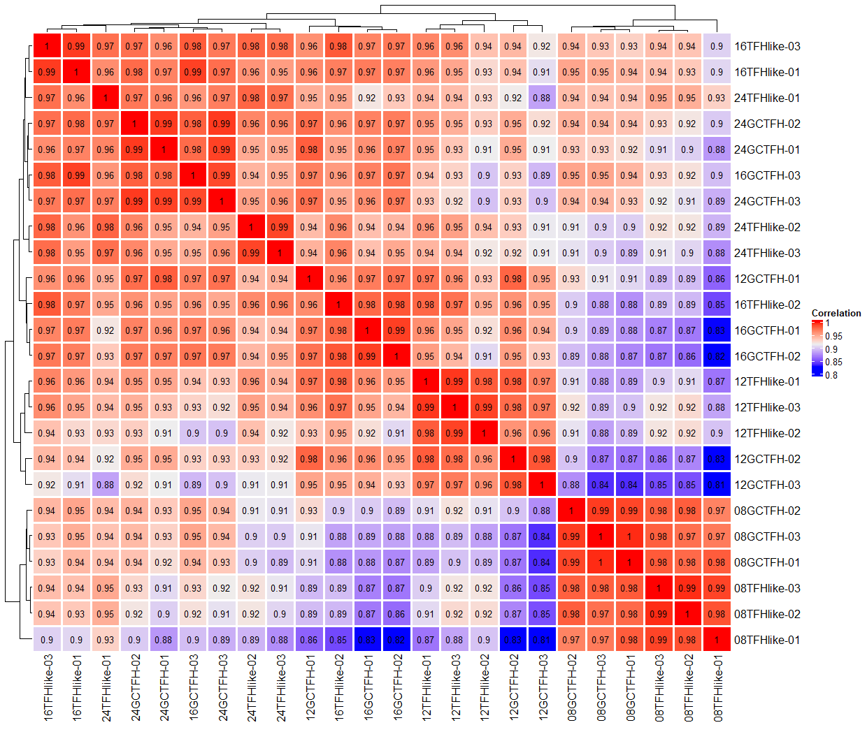
PCA & Correlation plot
2. DESeq2.R
실험 조건에 의해서 달라지는 효과를 분석하는 것이 DEG 분석의 목적.
> 실험 이외 다른 조건에 의한 효과는 제외시켜주기 위해 outlier sample을 제거하는 과정이 선행되어야 함.
Sample 간 유사한 정도를 시각화하여 확인하는 두 가지 방법
1) PCA 분석 2) Correlation 분석
<PCA plot>
<Correlation plot>

Slide 4
PCA & Correlation plot
2. DESeq2.R
PCA (Principal Component Analysis) 분석 - 고차원의 데이터를 저차원으로 변환시키는 기법 중의 하나 - 각 Gene 의 expression을 하나의 축으로 볼 때, Expression matrix는 매우 고차원의 데이터 - 저차원으로 만든 데이터에서 가장 설명력이 높은 두 개의 축으로 시각화함
> PCA 결과 해석 예시
Day8, 12 - 측정 날짜에 따른 차이가 주요한 차이로 나타남 - 같은 날짜 내에서는 cell type의 차이가 보여짐
Day16, 24 - 측정 날짜보다 cell type이 주요한 차이를 나타내는 요소로 보임
Notes:
PCA란?
https://ko.wikipedia.org/wiki/%EC%A3%BC%EC%84%B1%EB%B6%84_%EB%B6%84%EC%84%9D
https://angeloyeo.github.io/2019/07/27/PCA.html

Slide 5
PCA & Correlation plot
2. DESeq2.R
Correlation 분석 - Heatmap : 각 Sample의 gene expression 을 기반으로 한 correlation을 계산 - 높은 correlation = 1에 가까워짐 / 낮은 correlation = 0에 가까워짐 - Hierarchical clustering : sample 간 correlation 값을 기반으로 한 clustering
> Correlation 결과 해석 예시
Day8, Day12 간에 유사하게 묶이는 것이 보여짐 (PCA 결과와 일치)
DEG 분석 : 실험 조건에 의해 발현이 달라지는 유전자를 찾는 과정 -> 다른 유전자들의 발현은 유사함 => 높은 correlation 값이 나오는 것이 일반적임
너무 적은 correlation을 보이는 data의 경우, 실험 과정 혹은 pre-processing 과정의 점검이 필요함

Slide 6
DEG Analysis
2. DESeq2.R
> DEG (Differentially Expressed Gene, 차등 발현 유전자)
- 실험 조건에 의해 그룹 간 차이를 보이는 유전자
- Fold change와 (adjusted) p value를 이용 DEG를 가려냄
1. Fold change 란 ?
- 두 그룹 간 유전자 발현량 차이를 계산한 값
- log2(Fold Change) = log2(비교군 유전자 발현량 / 대조군 유전자 발현량)
ex) log2(FC) = -1 : 대조군 대비 비교군에서 유전자의 발현이 절반으로 감소했다
log2(FC) = 1 : 대조군 대비 비교군에서 유전자의 발현이 두 배로 증가했다

Slide 7
DEG Analysis
2. DESeq2.R
2. P value 란 ?
- 그룹 간 유전자 발현의 차이가 유의한 지 확인하기 위해 통계적 가설검정을 진행
- 귀무가설이 참일 때, 그와 같거나 그보다 더 희귀한 일이 일어날 확률
(귀무가설(H0) : 한 유전자의 발현은 그룹 간에 차이가 없다)
→ 즉, p value < 0.05 라는 것은 100번 중에 5번 이하만 실제로 차이가 나지 않을 수도 있다는 것 !
3. Adjusted p value 란 ?
실제로 한 유전자의 발현량 차이가 나지 않지만 유의미한 차이가 난다고 잘못 결과를 낼 확률 = 0.05
유전자마다 결과를 내기 때문에 오류를 범할 확률이 매우 커지는 다중 검정 비교의 문제가 발생
→ 이를 보정하기 위한 방법으로 이 실습에서는 Benjamini-Hochberg 방법을 사용

Slide 8
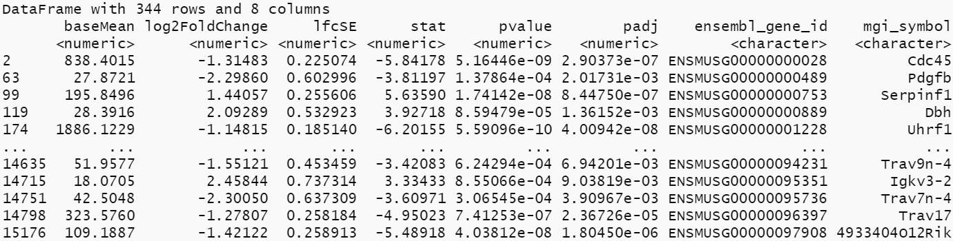
DEG Analysis
2. DESeq2.R
< 결과 예시 >
결과 해석 ]
두 경우 모두, adjusted p value (padj) 가 0.01 이하로 차이가 유의미하지만,
Cdc45은 비교군 대비 대조군에서 절반 이하로 발현되고 있고,
Serpinf1은 비교군 대비 대조군에서 2배 이상 발현되고 있다.

Slide 9
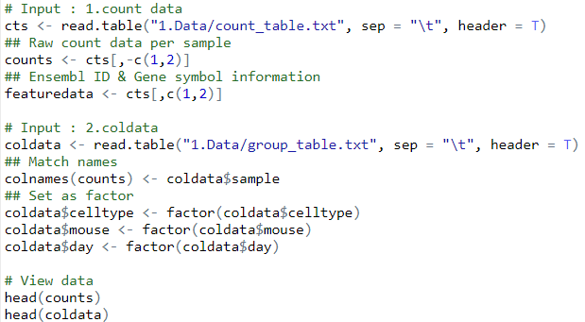
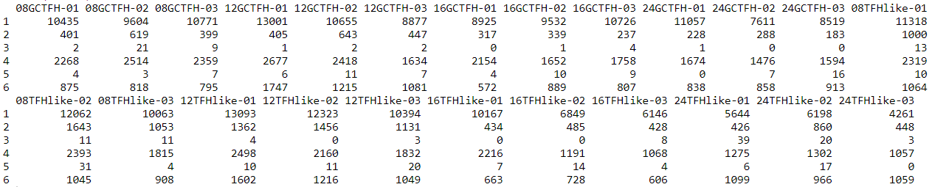
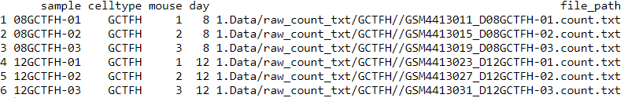
Input data
2. DESeq2.R
>Input data Preprocessing & Overview
Preprocess 1. cts
- counts: Raw count table
- featuredata: Gene ID / symbol
Preprocess 2. coldata
View data
Result
1. counts (count table)
2. coldata (metadata)

Slide 10
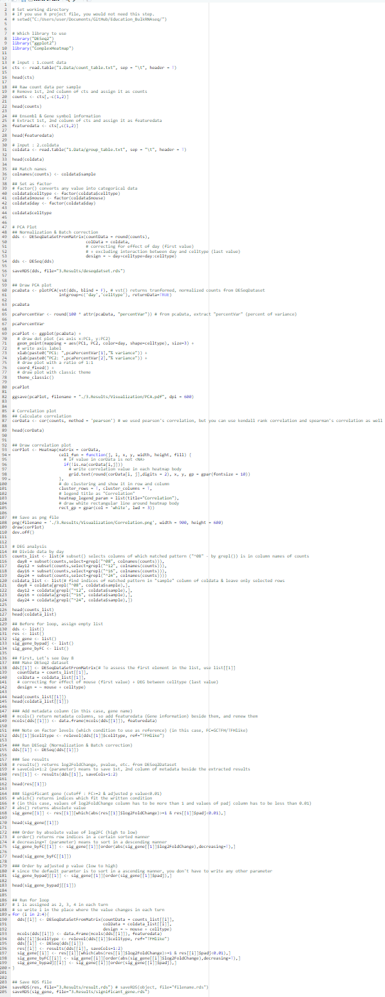
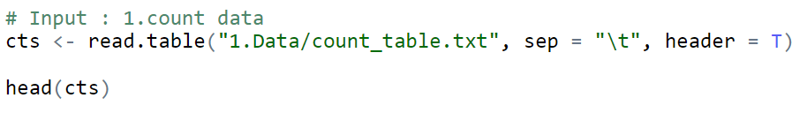
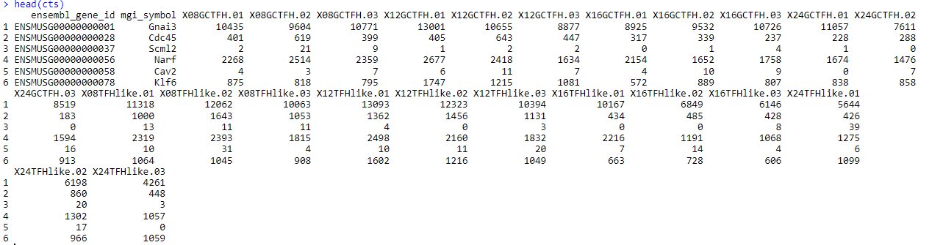
Input data
2. DESeq2.R
앞서 만든 Gene expression 데이터를 cts 변수에 불러옵니다.
Result

Slide 11
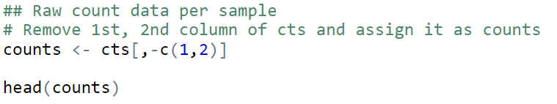
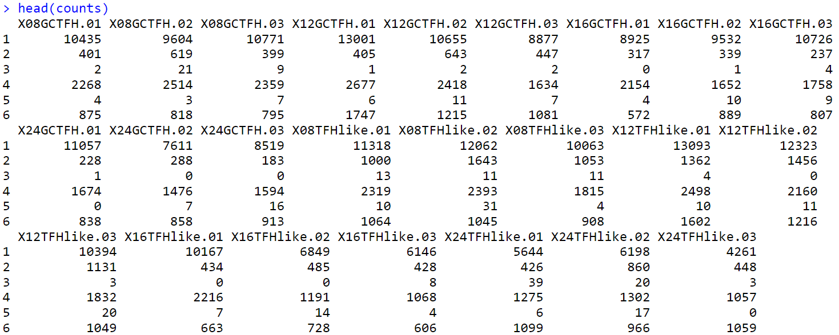
Input data
2. DESeq2.R
counts 변수에 expression 정보만 넣습니다.
Result

Slide 12
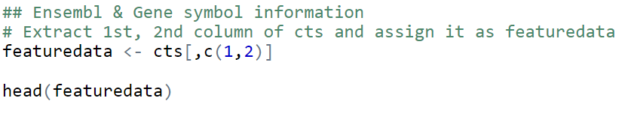
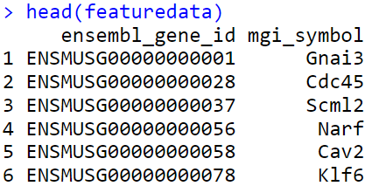
Input data
2. DESeq2.R
유전자 정보를 featuredata 변수에 넣어줍니다.
Result

Slide 13
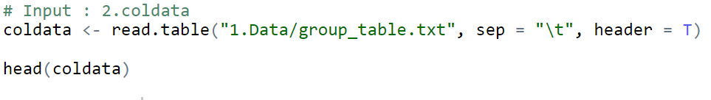
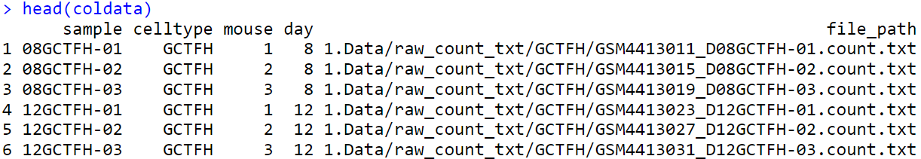
Input data
2. DESeq2.R
샘플 정보를 불러옵니다.
Result

Slide 14

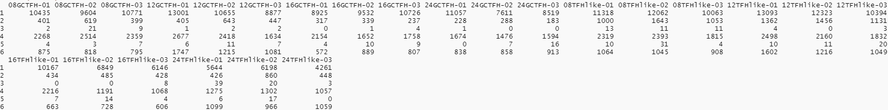
Input data
2. DESeq2.R
샘플 이름을 샘플 정보의 이름과 일치시켜줍니다.

Slide 15
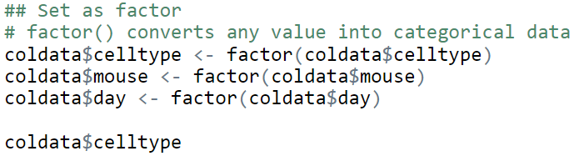
Input data
2. DESeq2.R
샘플 정보의 데이터를 character 에서 categorical 변수로 만들어줍니다.
Result

Slide 16
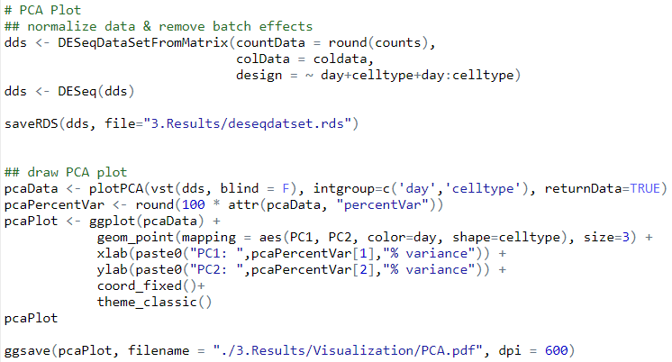
PCA & Correlation plot
2. DESeq2.R
>PCA (Principal Component Analysis, 주성분 분석)
* package 및 input data 불러오는 코드 먼저 실행 후 진행해주세요 *
빈칸을 채워주세요 !
(PCA와 correlation 수행 전, 전체 sample에 대한
normalization과 batch correction을 선행하는 작업입니다.)
Normalization & Batch correction
Save RDS
PCA code
Result
Draw plot
by ggplot2
Save plot

Slide 17
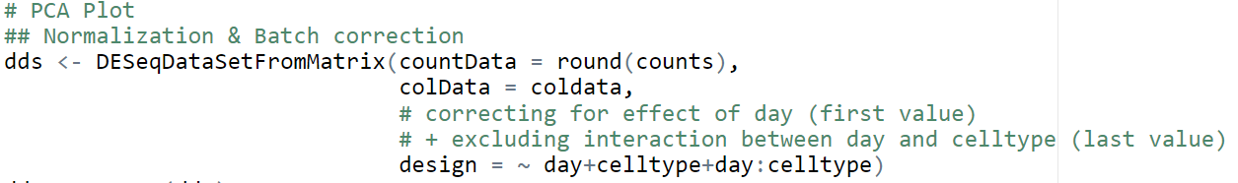
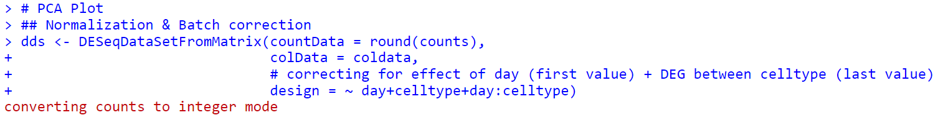
PCA & Correlation plot
2. DESeq2.R
DESeq 함수가 이해할 수 있는 형태로 데이터를 변환시켜줍니다.
Result

Slide 18

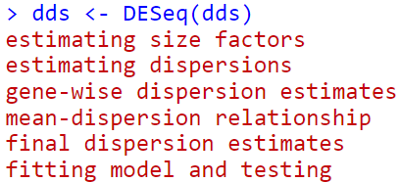
PCA & Correlation plot
2. DESeq2.R
DESeq 함수를 이용하여 normalization 및 batch effect removal 을 진행합니다.
Result

Slide 19
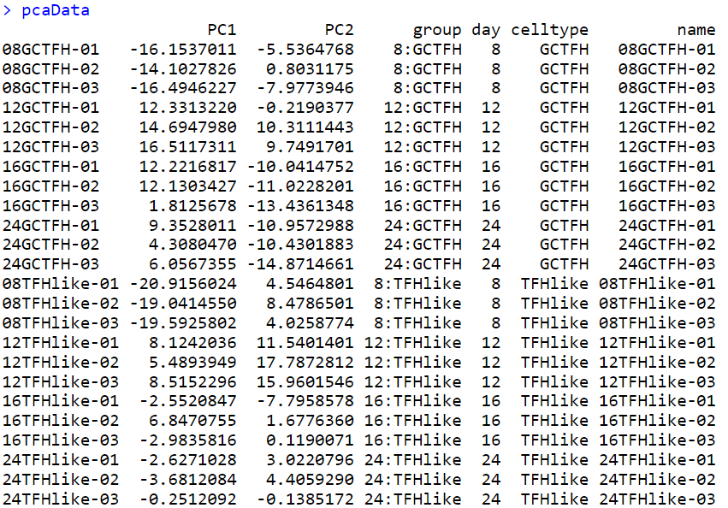
PCA & Correlation plot
2. DESeq2.R
plotPCA 함수를 이용하여 데이터를 저차원으로 만들어줍니다.
Result

Slide 20

PCA & Correlation plot
2. DESeq2.R
원 데이터를 가장 잘 나타내는 두 개의 축의 설명력을 계산합니다.
Result

Slide 21
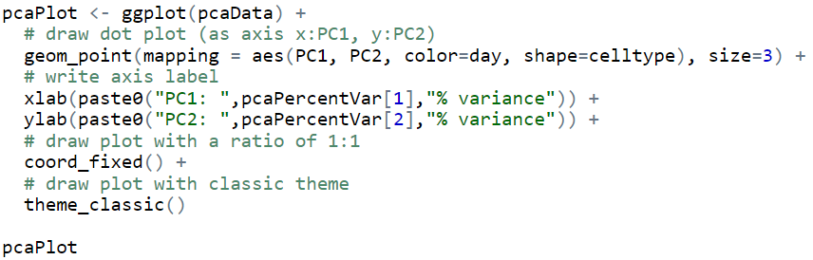
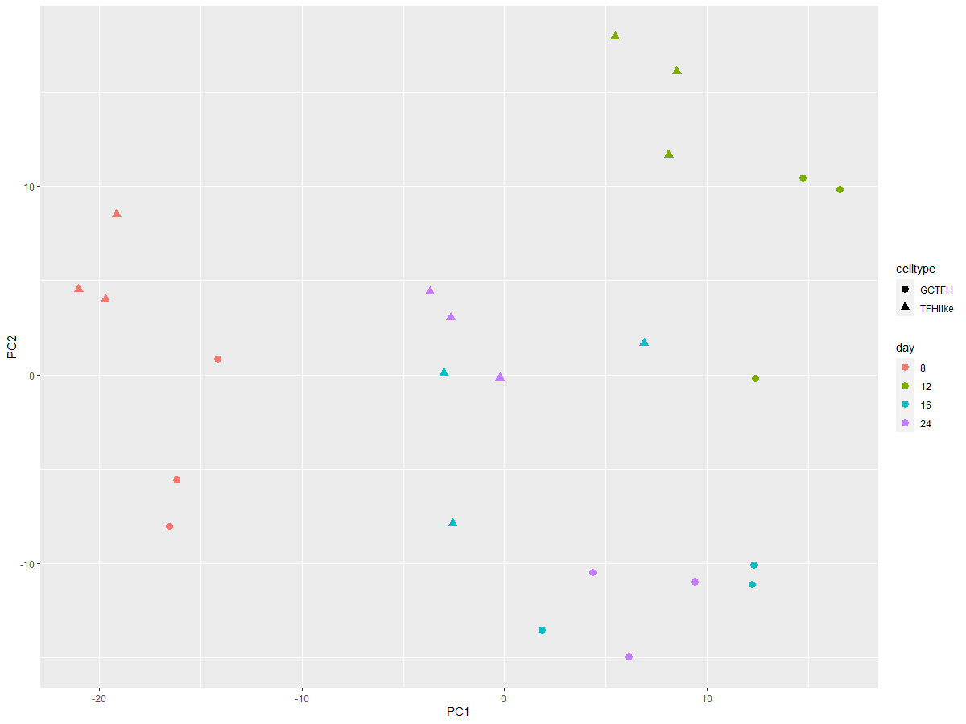
PCA & Correlation plot
2. DESeq2.R
데이터를 불러오고, dot plot 을 그려줍니다.

Slide 22
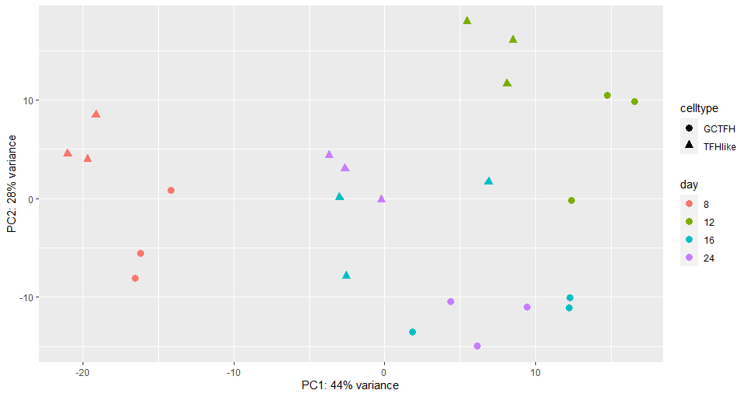
PCA & Correlation plot
2. DESeq2.R
두 축의 이름을 바꿔줍니다.

Slide 23
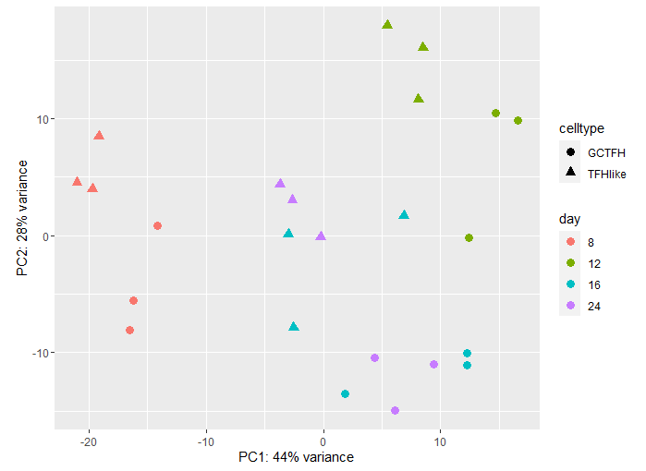
PCA & Correlation plot
2. DESeq2.R
가로 세로 비율을 고정시켜줍니다.

Slide 24
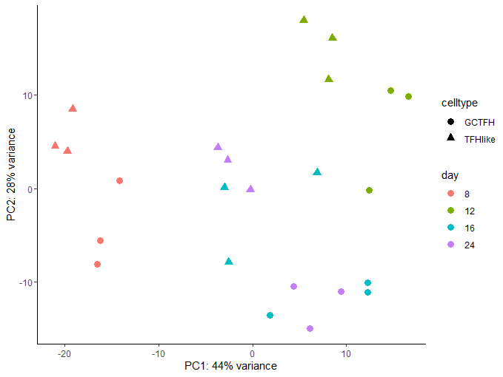
PCA & Correlation plot
2. DESeq2.R
plot의 테마를 바꿔줍니다.

Slide 25

PCA & Correlation plot
2. DESeq2.R
짜잔!
Result

Slide 26
PCA & Correlation plot
2. DESeq2.R
만든 plot을 저장합니다.

Slide 27
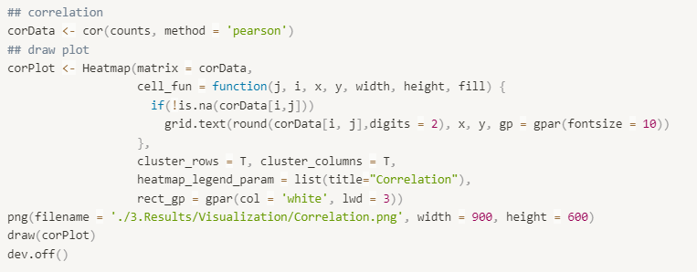
PCA & Correlation plot
2. DESeq2.R
>Correlation plot
* package 및 input data 불러오는 코드 먼저 실행 후 진행해주세요 *
빈칸을 채워주세요 !
Calculate correlation
Draw plot
Result
Save plot

Slide 28
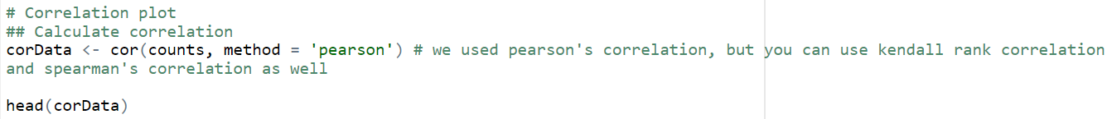
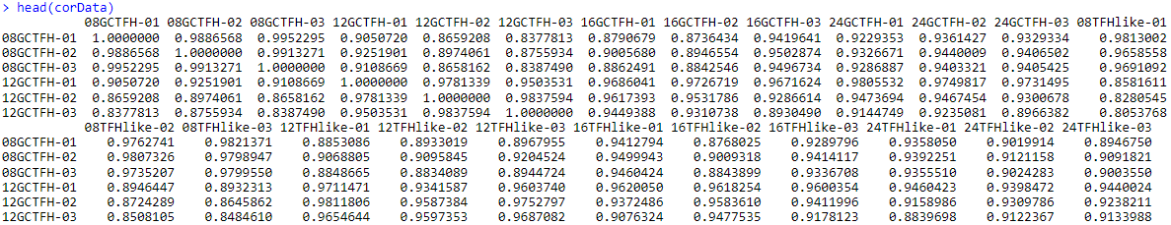
PCA & Correlation plot
2. DESeq2.R
correlation 을 먼저 계산해줍니다.
Result

Slide 29
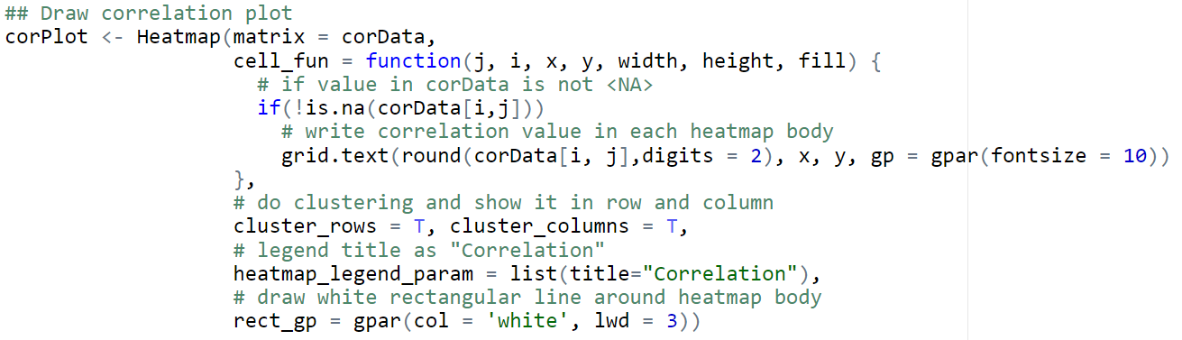
PCA & Correlation plot
2. DESeq2.R
Heatmap 을 먼저 그려주고

Slide 30
PCA & Correlation plot
2. DESeq2.R
각 칸에 correlation 값을 보여주게 합니다.

Slide 31
PCA & Correlation plot
2. DESeq2.R
cluster annotation을 붙여줍니다.

Slide 32
PCA & Correlation plot
2. DESeq2.R
legend 의 이름을 바꿔줍니다.

Slide 33
PCA & Correlation plot
2. DESeq2.R
각 칸의 테두리를 넣어줍니다.

Slide 34
PCA & Correlation plot
2. DESeq2.R
>Correlation plot

Slide 35
PCA & Correlation plot
2. DESeq2.R
correlation plot을 저장합니다.

Slide 36
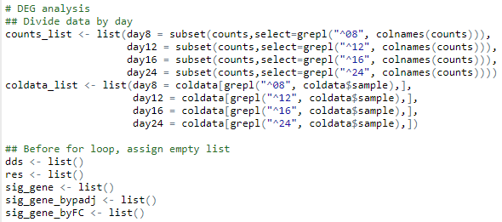
DEG Analysis
2. DESeq2.R
>DEG (Differentially Expressed Gene, 차등 발현 유전자 분석)
* package 및 input data 불러오는 코드 먼저 실행 후 진행해주세요 *
Divide by day
(각 Day마다 DEG를 구하기 위해
day8, day12, day16, day24로 input data를 나눠주었습니다.)
To-do before for loop
(Day별로 DEG 구하는 것을 한 코드로 실행하기 위해
for문을 사용하는데, 그를 위해 필요한 사전 작업입니다.)

Slide 37
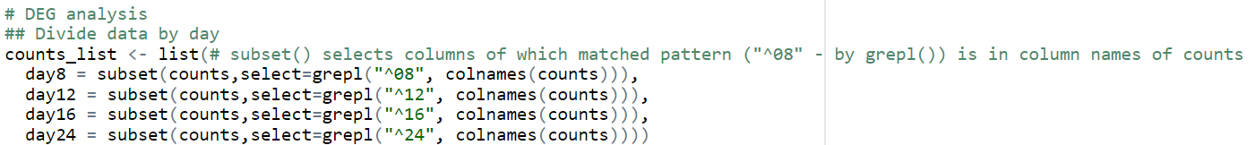
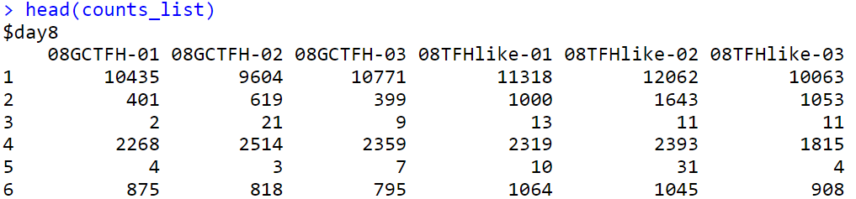
DEG Analysis
2. DESeq2.R
count 데이터를 샘플 측정 날짜별로 나눠줍니다.
Result

Slide 38
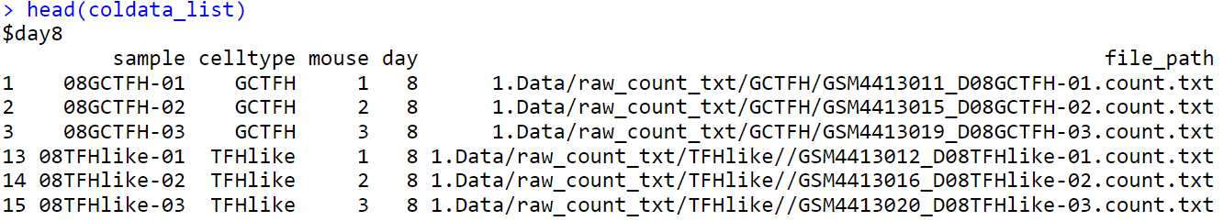
DEG Analysis
2. DESeq2.R
샘플 정보도 샘플 측정 날짜별로 나눠줍니다.
Result

Slide 39
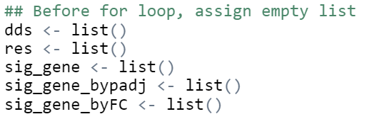
DEG Analysis
2. DESeq2.R
이후 진행할 for 문에서 사용할 변수를 만들어 놓겠습니다.

Slide 40
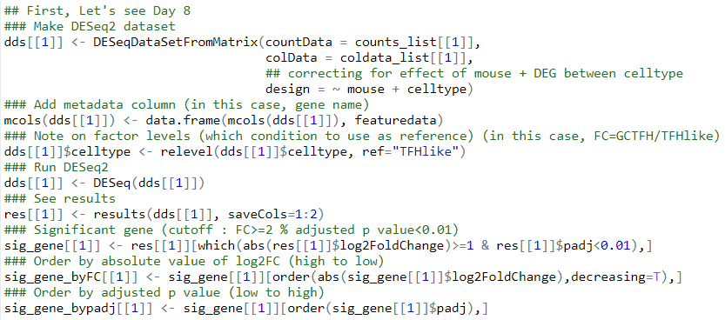
DEG Analysis
2. DESeq2.R
>DEG (Differentially Expressed Gene, 차등 발현 유전자 분석)
* package 및 input data 불러오는 코드 먼저 실행 후 진행해주세요 *
빈칸을 채워주세요 !
Prepare DESeq2 dataset
Normalization & Batch correction
Extract significant genes
(Criteria : |FC|≥2, adjusted p value<0.01)
Order by specific column
ex) by FC / by adjusted p value

Slide 41
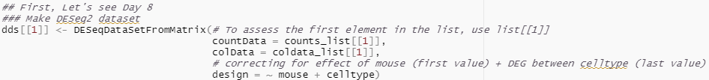
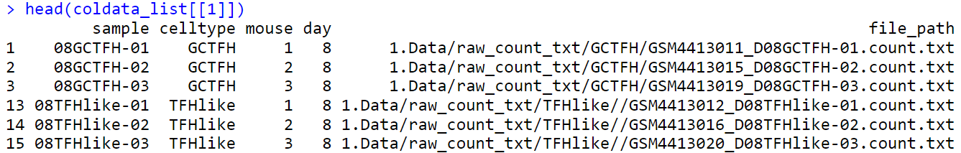
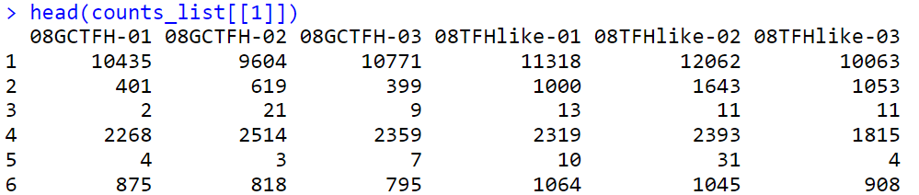
DEG Analysis
2. DESeq2.R
날짜 별 쪼갠 데이터를 DESeq 함수를 위한 포맷으로 바꿔줍니다.
Result

Slide 42
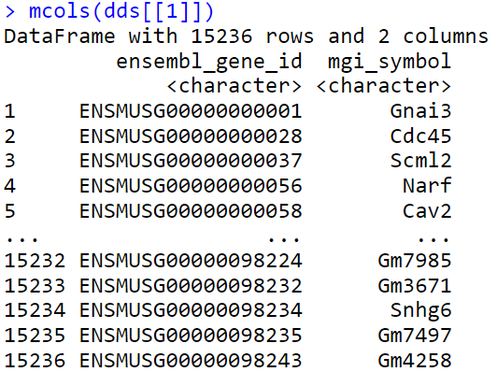
DEG Analysis
2. DESeq2.R
분석한 데이터의 metadata를 만들어줍니다.

Slide 43
DEG Analysis
2. DESeq2.R
비교군과 대조군을 설정해줍니다.
Result

Slide 44

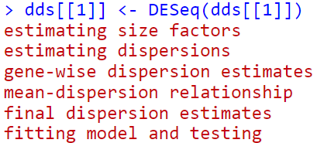
DEG Analysis
2. DESeq2.R
normalization과 batch correction 을 진행해줍니다.
Result

Slide 45
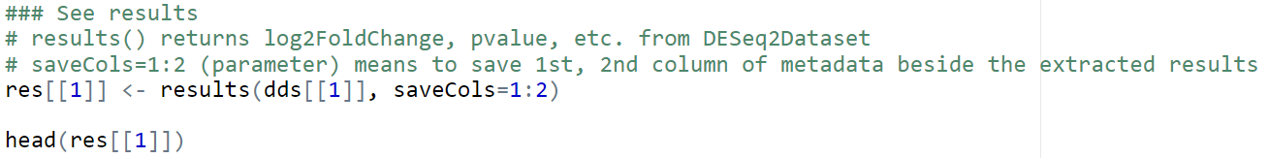
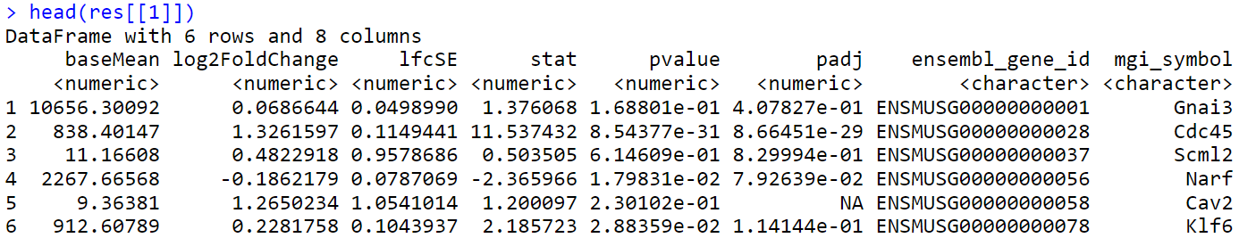
DEG Analysis
2. DESeq2.R
FC와 P-value 를 계산해줍니다.
Result

Slide 46
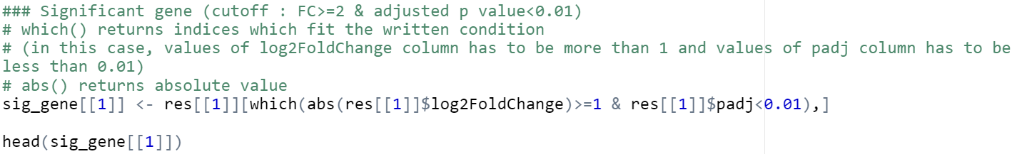
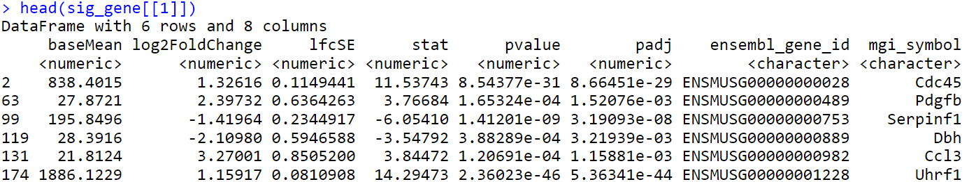
DEG Analysis
2. DESeq2.R
abs(log2(FC)) >= 1, p value < 0.01 을 만족하는 gene을 선택합니다.
Result

Slide 47
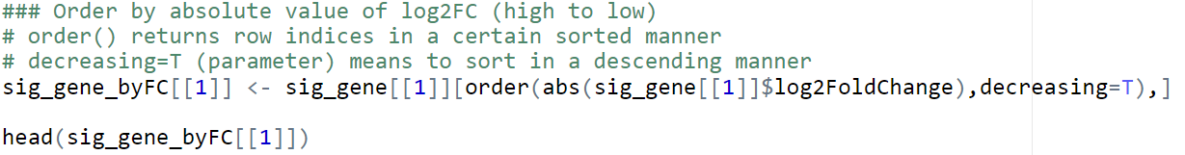
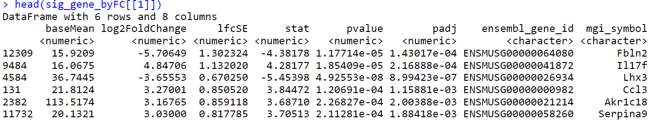
DEG Analysis
2. DESeq2.R
이를 abs(log2(FC)) 가 큰 순서로 정렬해줍니다.
Result

Slide 48

DEG Analysis
2. DESeq2.R
이후 다시 한 번 adjusted p value 가 작은 순서로 정렬해줍니다.
Result

Slide 49

DEG Analysis
2. DESeq2.R
위에서 진행한 과정을 반복해서 돌리기 위해 for 문을 사용해줍니다.

Slide 50

DEG Analysis
2. DESeq2.R
Result
sig_gene[[1]]
(Day8에서의 significant gene)
sig_gene_bypadj[[1]]
(Day8에서의 significant gene을 adjusted p value 기준 오름차순 정렬)
오름차순 정렬

